Slide 1



Цикл
просветительских
лекций
от лучших
экономистов
России и мира

Slide 2


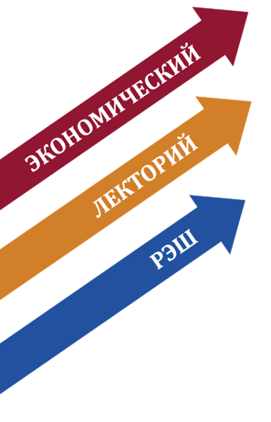
Ирина Денисова
профессор РЭШ
Препоны на пути новых технологий: особенности российского рынка труда
в рамках Цикла лекций по экономике труда Экономического лектория РЭШ-2018

Slide 3

Роботы убьют рабочие места в России?
Технологический прогресс меняет структуру экономики,
а соответственно, и рынок труда, во всем мире.
Автоматизация процессов грозит сокращением существенного числа рабочих мест, но одновременно растет сектор высокотехнологичных услуг, где нужны специалисты нового типа.
Насколько быстро Россия увидит эти изменения?
Где мы находимся относительно новых технологий?
Есть ли ограничения со стороны рынка труда?

Slide 4

Производительность в России: ниже развитых стран, падение СПФ с 2009
Источник: Бессонова (2018)

Slide 5
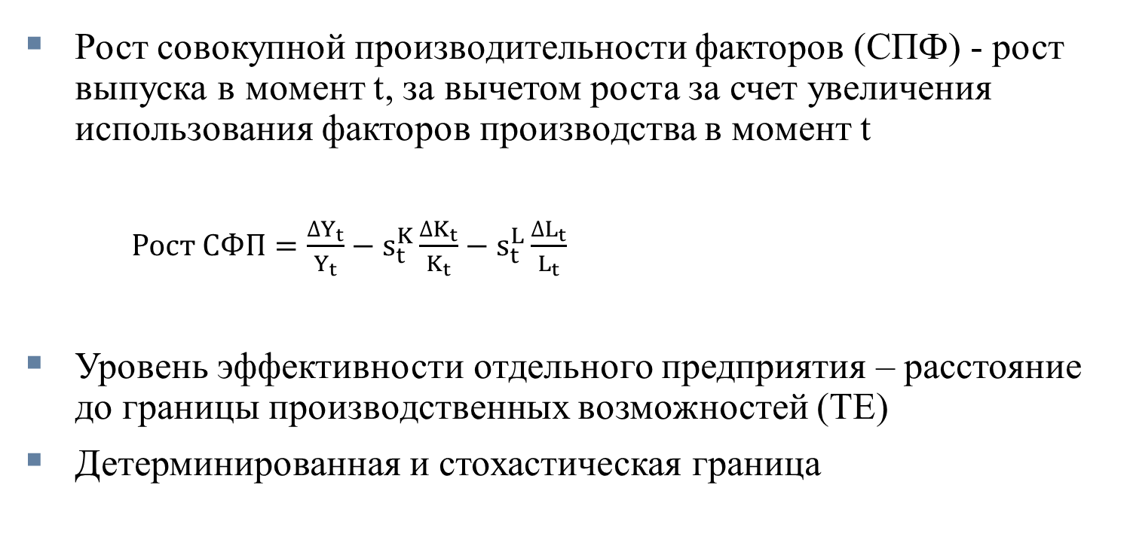
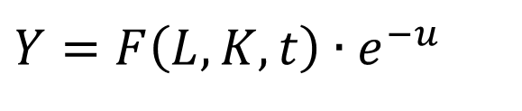
Некоторые определения
Рост совокупной производительности факторов (СПФ) - рост выпуска в момент t, за вычетом роста за счет увеличения использования факторов производства в момент t
  $Рост СФП=\frac{{∆Y}_{t}}{Y_{t}}−s_{t}^{K}\frac{{∆K}_{t}}{K_{t}}−s_{t}^{L}\frac{{∆L}_{t}}{L_{t}}$
  Уровень эффективности отдельного предприятия – расстояние до границы производственных возможностей (TE)
Детерминированная и стохастическая граница
$$Y=F\left(L,K,t\right)∙e^{−u}$$
Детерминированная составлющая
Уровень неэффективности

Slide 6
Некоторые определения: расчет СПФ
сдвиг границы производственных возможностей (технический прогресс)
изменение уровня неэффективности производства -
скорость приближения к или удаления от границы производственных возможностей
вклад отдачи от масштаба

Slide 7
Производительность труда в России
Существенный разрыв в производительности внутри отдельных отраслей:
пик на уровне 0.05-0.1 – разрыв в среднем 10-20 раз
Расстояние до технологической границы
Источник: Бессонова (2018)

Slide 8
Производительность факторов в России
… и нет «подтягивания»
Источник: Бессонова (2018)

Slide 9
Аналогично по производительности труда
Источник: Бессонова (2018)

Slide 10
Производительные в среднем крупнее
Источник: Бессонова (2018)

Slide 11
В сравнении с ОЭСР: на разных этапах?
Рост против падения
Высокотехнологичные
услуги в ОЭСР –
быстрый рост и
естественный разрыв
Источник: Andrews, D., C. Criscuolo and P. Gal (2016), “Mind the Gap: Productivity Divergence between the Global Frontier and Laggard Firms”

Slide 12
СПФ в России и ОЭСР
В российской экономике:
  значительный пласт неэффективных предприятий, продолжающих неэффективно использовать факторы производства
  проблема с вымыванием неэффективных снижает средние темпы производительности
  падение СПФ с 2009 г. , обрабатывающая промышленность – возобновление с 2011 г.
ОЭСР
  замедление (положительных!) темпов роста СПФ обрабатывающей с 2008 г., быстрый рост высокотехнологичных услуг
  разрыв между глобальными, мировыми лидерами и остальными предприятиями.
  отставание национальных лидеров в т.ч. приводит к общему замедлению средних темпов роста производительности

Slide 13
Ключевые ограничения роста производительности?
Барьеры распространения технологий (влияют на спрос на труд)
  Барьеры перелива технологий
  Барьеры входа на рынок
  Подрыв стимулов игры в долгую: защита прав собственности, инвестиционный климат
Ограничивающие особенности рынка труда
  Квалификация рабочей силы (предложение труда)
    Система образования
    Обучение на рабочем месте
    Квалифицированная миграция
  Особенности мэтчинга на российском рынке труда
  (Недо)страхование от безработицы

Slide 14
Ограничения предложения труда:
есть ли дефицит навыков
и квалификаций на рынке труда?

Slide 15
Диверсификация экономики и образование
Отсутствие диверсификации в производстве и торговле ведет к
  упрощению структуры спроса на труд в разрезе квалификаций
  сужает набор навыков и квалификаций, предлагаемых системой образования
Россия: отстает по качеству образования от стран с диверсифицированной экономикой (как и другие страны с низким разнообразием производимой продукции)
  потери в экономическом развитии: качественное образование важно не только в инновационных отраслях, но и в процессе имитации и адаптации существующих передовых технологий
  суженная структура квалификаций, в свою очередь, становится ограничением в диверсификации экономики
Вызовы для политики в области образования:
  требуется стимулирование разнообразия знаний и навыков
  наличие спроса на диверсифицированные навыки – условие успешности реформ в области образования

Slide 16
BEEPS, 2011
Нехватка квалификации персонала как препятствие

Slide 17
Опрос рекрутинговых агентств, 2010
Время подбора персонала (разные группы) и требования к зарплате
Дефицит навыков и квалификация
Эксперимент с размещением заказа
  от имени новой инновационной компании (энергосберегающие лампы, инженерная, IT)
  детальное описание требований к квалификации работников (руководителей и специалистов)
Источник: Commander and Denisova, 2012

Slide 18
Среднее время подбора и зарплаты

Slide 19
Региональные различия: время подбора
Среднее время подбора персонала
Источник: Commander and Denisova, 2012

Slide 20
Региональные различия: оплата
Превышение зарплаты над средней в регионе в проф. группе
Источник: Commander and Denisova, 2012

Slide 21
Какие навыки в дефиците? Управленцы не умеют управлять, специалисты – решать задачи
Источник: Commander and Denisova, 2012

Slide 22
Эксперимент с размещением заказа
Время подбора персонала, эксперимент (инновационные) к опросу
превышение (раз)
Город Управленцы Специалисты
Москва 2.6 3.9
С. Петербург 2.3 3
Екатеринбург 3 5.2
Новосибирск 2.9 5.5
Владивосток 2.6 3.6
Хабаровск 3.6 7.5
Ограничения со стороны квалификации существенны для новых и инновационных!
Источник: Commander and Denisova, 2012

Slide 23
Если нет на рынке, то можно
обучить на предприятии?

Slide 24
Какие знания и навыки получают сотрудники при обучении?
Источник: Лазарева, Денисова и Цухло, 2011

Slide 25
Высокие издержки найма повышают стимулы к обучению общим навыкам
Источник: Лазарева, Денисова и Цухло, 2011

Slide 26
Запад – или Восток – нам помогут? Спрос на трудовых мигрантов

Slide 27
Квалификационная структура спроса на труд мигрантов
Источник: Commander and Denisova, 2012
на основе анализа заявок на привлечение иностранных работников в Роструд в 2010 г.

Slide 28
Спрос на руководителей и специалистов
Источник: Commander and Denisova, 2012

Slide 29
Снижение издержек – основной мотив. Руководители подразделений
Источник:
Commander
and Denisova, 2012

Slide 30
Но лидеры испытывают ограничения
Руководители подразделений
Источник:
Commander
and Denisova, 2012

Slide 31
Снижение издержек – основной
мотив IT профессионалы
Источник:
Commander
and Denisova, 2012

Slide 32
Но лидеры испытывают ограничения
IT профессионалы
Источник:
Commander
and Denisova, 2012

Slide 33
Важность институтов
особенности мэтчинга в России

Slide 34
Различия в моделях обучения персонала
Рынки труда отличаются по объемам предоставляемого обучения на рабочем месте: низкие расходы на обучение персонала в США и Великобритании, и высокие - в Германии и и Швеции, причем обучают и общим навыкам в том числе.
Различия в возможностях и стимулах финансировать обучение
за счет предприятий, что связано с институциональными отличиями:
  в трансакционных издержках мэтчинга работников и рабочих мест,
  в степени асимметрии информации об объеме полученного на предприятии образования,
  в степени компрессии заработных плат.

Slide 35
Разные механизмы мэтчинга
работник-рабочее место
Разные модели мэтчинга:
  интенсивное передвижение работников между рабочими местами при невысоких объемах обучения на предприятиях в одних странах,
  высокие объемы обучения в сочетании с высоким стажем работы на одном месте в других.
  В России: как правило, стремятся найти подходящего работника на рынке труда
  невысокая доля обучающих предприятий (менее трети предприятий обучают персонал), и невысокая доля персонала на предприятии, который проходит обучение (менее половины).
  высокий оборот рабочей силы (передвижение между разными рабочими местами) высок.

Slide 36
Снова про институты
страхование от безработицы –
чистая социалка?

Slide 37
Страхование от безработицы и рост
Acemoglu and Shimer 1999: страхование от безработицы не только позволяет обеспечить диверсификацию рисков, но и ведет к увеличению выпуска.
Страхование от безработицы позволяет ликвидировать искажения в процессе создания рабочих мест, которые возникают в связи с наличием незастрахованного риска.
  Если бы работники были нейтральны к риску, то максимальный уровень выпуска в экономике можно было бы достичь без страхования от безработицы.
  Если работники не нейтральны, а отрицательно относятся к риску (risk averse), то максимизация выпуска в такой экономике требует наличия системы страхования от безработицы и выплаты пособия по безработице в случае потери работы.

Slide 38
Страхование от безработицы и рост
Основное объяснение взаимосвязи – различия в стимулах для создания высокопроизводительных рабочих мест.
  Системы страхования от безработицы нет → работники соглашаются на рабочие места с низкими зарплатами/производительностью → безработица невысока, но и зарплаты невелики.
  Низкий уровень безработицы → риски не закрытия вакансий растут → равновесная пропорция капитал/труд падает, что означает более низкое качество рабочих мест.
  Страхование от безработицы → стимулы к продолжению поиска более высоко оплачиваемых (и значит более производительных) рабочих мест растут → безработица возрастает
  Но, возрастают и стимулы работодателей создавать более производительные и высокооплачиваемые рабочие места → равновесие с более высоким соотношением капитал/труд.
Улучшенная структура рабочих мест обеспечивает увеличение совокупного выпуска.
Боери и Террелл, 2002: замедление реструктуризации в переходных странах с недоразвитым страхованием от безработицы

Slide 39
Особенности, замедляющие адаптацию к технологическим шокам
Проблемы с защитой прав собственности и другими составляющими инвестиционного климата
  замедляют создание рабочих мест в новых секторах, замораживая устаревшую структуру спроса на труд.
  во многом в ответ на это, система образования, с отрывом от работы и на предприятиях, не предлагает в массовом порядке обучение навыкам и квалификациям новой экономики.
Сложившиеся механизмы мэтчинга через интенсивное движение работников между рабочими местами
  не способствует профессиональному обучению на предприятиях,
  повышает роль образовательных учреждений в процессе подстройки к требованиям новой экономики.
  при невозможности найти нужного специалиста на рынке, предприятия переключаются на обучение, неся дополнительные издержки, что не может не сказываться на их инвестиционных намерениях
Отсутствие полноценного страхования от безработицы замедляет процесс адаптации к структурным шокам

Slide 40
Заменят ли нас роботы, и когда?
При сохранении status quo (плюс тенденция к изоляции) привлекательность российской экономики для инвестиций в физический, интеллектуальный и человеческий капитал останется ограниченной, что сильно замедлит смену технологий.
При улучшении инвестиционного климата роботы заменят нас в одних видах деятельности, освободив для других, более творческих

Slide 41


СПАСИБО
ЗА ВНИМАНИЕ

Slide 42

Российская
экономическая
школа
www.nes.ru
lectures@nes.ru

